Slide 1
MODULE 3 : ASPECTS OPÉRATIONNELS
Formation au niveau central concernant les tests Truenat® pour la détection de la TB et de la résistance à la rifampicine

Slide 2



RECONNAISSANCES
Ces modules de formation ont été élaborés en collaboration entre l'Agence des États-Unis pour le développement international (USAID) et son projet de détection et de surveillance des maladies infectieuses (IDDS) et le Partenariat Halte à la tuberculose (en anglais Stop TB), dans le cadre du Projet d'introduction de nouveaux outils (iNTP). Le contenu est basé sur le Guide pratique de mise en œuvre des tests TruenatTM pour le dépistage de la tuberculose et la détection de la résistance à la rifampicine (préparé par Stop TB/USAID/GLI), ainsi que sur le contenu fourni par Molbio Diagnostics (module 3). Le matériel a été examiné techniquement et approuvé par l’initiative mondiale des laboratoires (GLI).
Toutes les précautions raisonnables ont été prises par les auteurs pour vérifier les informations contenues dans cette publication. Toutefois, le matériel publié est distribué sans garantie de quelque nature que ce soit, exprimé ou implicite. La responsabilité de l'interprétation et l'utilisation du matériel incombe au lecteur.
Les auteurs ne sont pas tenus responsables des dommages résultant de l'utilisation de cette ressource. L'aide financière de l'Agence des États-Unis pour le développement international a permis la réalisation de ce document. Les points de vue exprimés ici sont ceux des auteurs et ne reflètent pas nécessairement les opinions de l’Agence des États-Unis pour le développement international ou du gouvernement américain.

Slide 3
Introduction
Ce module fournit des informations sur l’utilisation de l’équipement Truenat, les procédures pour effectuer les tests et explique les exigences en matière d’infrastructure.

Slide 4
Objectifs d’apprentissage
À la fin de ce module, les participants doivent être en mesure de :
Énumérer les équipements et les fournitures nécessaires pour réaliser les tests Truenat
Décrire les procédures d’exécution d’un test Truenat
Décrire les exigences en matière d’infrastructure pour l’utilisation de l’équipement Truenat
Notes:
Objectif final :
À la fin de cette session, le participant sera en mesure de décrire les aspects biologiques du test Truenat.

Slide 5
01.
Test Truenat de dépistage de la TB par PCR
02.
Équipement et réactifs
03.
Procédures du test Truenat
04.
Exigences en matière d’infrastructure
MODULE 3: ASPECTS OPÉRATIONNELS - PLAN DU COURS

Slide 6
Test Truenat de dépistage de la TB par PCR
Le test comprend les étapes suivantes :
Le test Truenat TB est un test de réaction en chaîne par polymérase (PCR) en temps réel basé sur la technologie des puces pour la détection semi-quantitative et le diagnostic du complexe Mycobacterium tuberculosis (MTBC) dans des échantillons d’expectorations humaines.
Un échantillon d’expectorations est fluidifié et lysé.
L’ADN présent dans l’échantillon est ensuite extrait.
L’ADN extrait est amplifié.
L’ADN amplifié est analysé.

Slide 7
ÉQUIPEMENT ET FOURNITURES

Slide 8
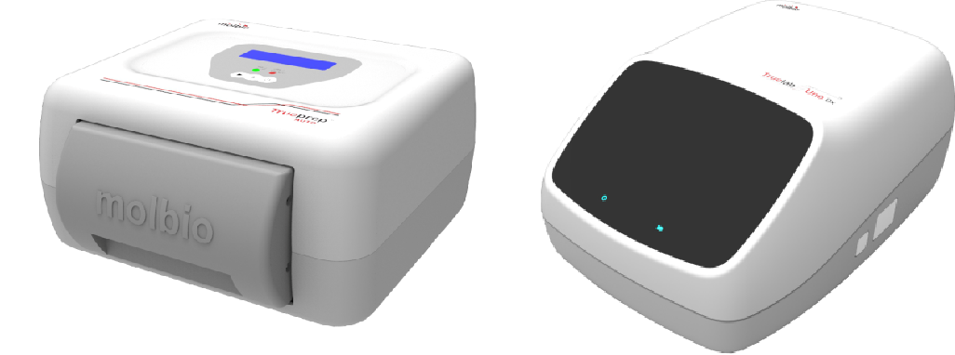
Équipement
Dispositif de préparation des échantillons à cartouche universelle Trueprep® AUTO v2 (Trueprep)
Pour l’extraction et l’amplification automatisées de l’ADN

Slide 9
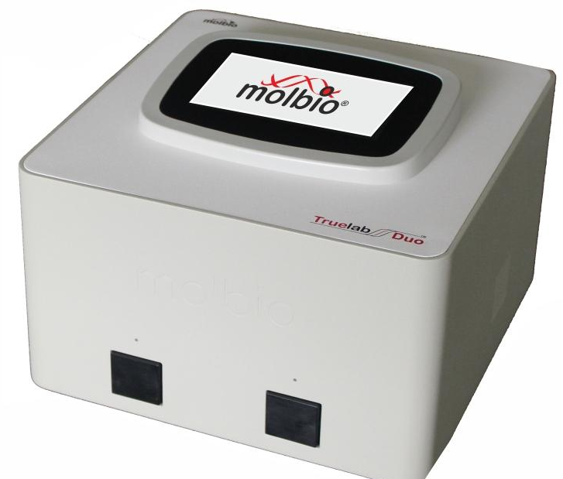
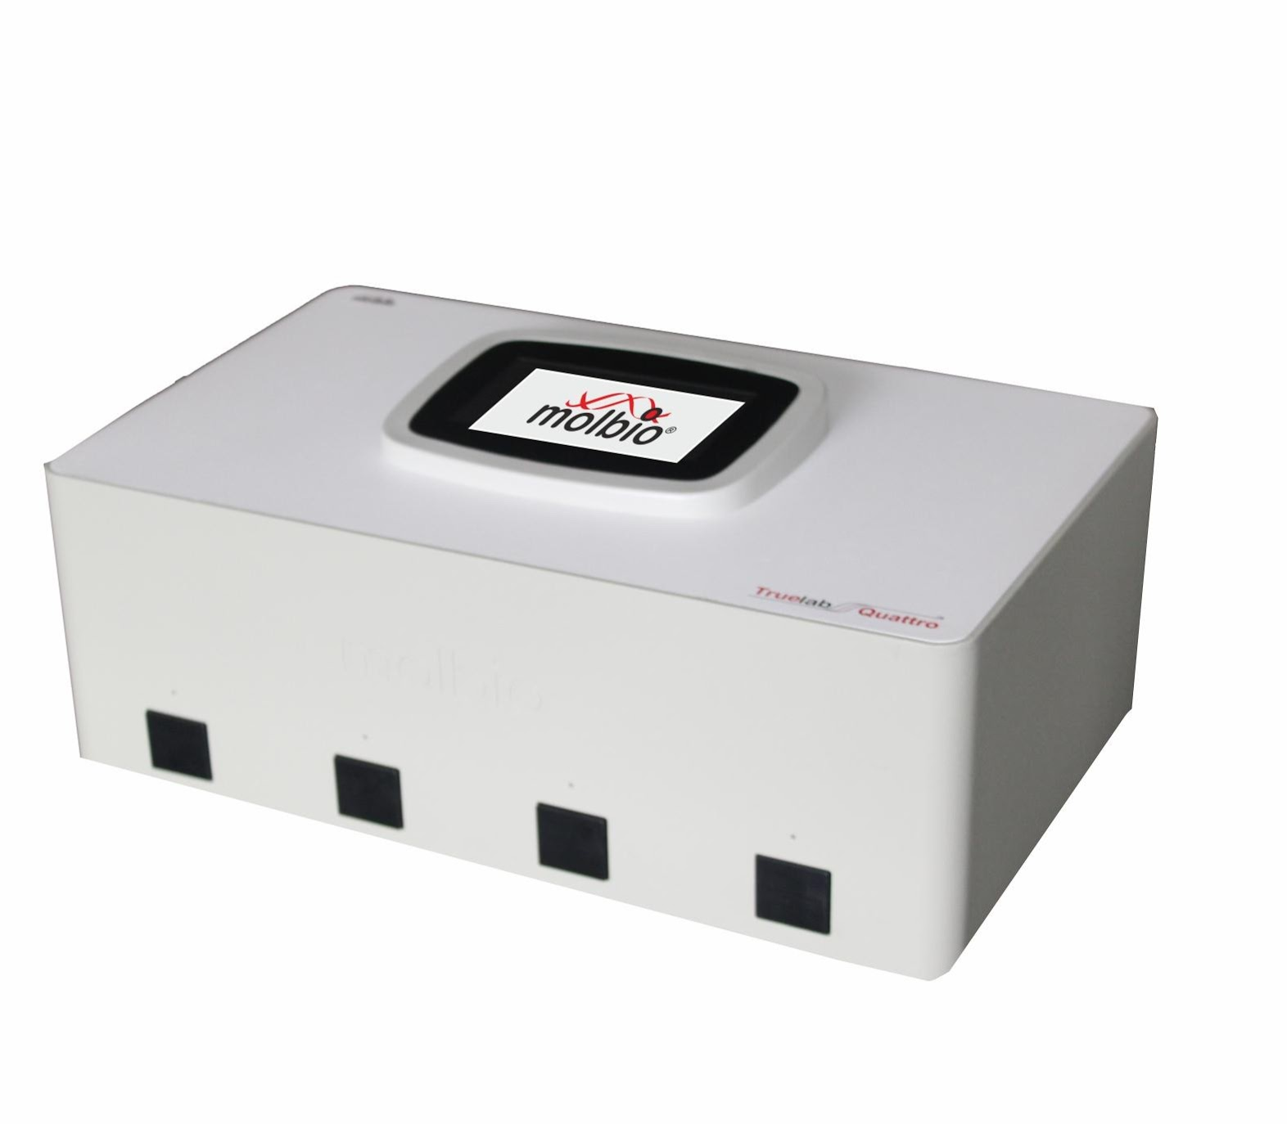
Équipement
Analyseur micro-PCR en temps réel Truelab
Pour effectuer la PCR
Disponible en trois modèles :
Truelab® Uno Dx
Truelab® Duo
Truelab® Quattro

Slide 10
Différents modèles d’analyseurs Truelab pour s’adapter au rendement prévu
 | Rendement par période de travail de 8 heures (1 jour de travail) avec flux de travail optimisé | Rendement estimé par période de travail de 8 heures (1 jour de travail) dans des conditions « réelles »
1 Analyseur Truelab® Uno Dx + 1 extracteur Trueprep | 10 à 12 échantillons | 7 à 9 échantillons
1 analyseur Truelab® Duo + 1 extracteur Trueprep | 20 à 24 échantillons | 15 à 18 échantillons
1 analyseur Truelab® Quattro + 2 extracteurs Trueprep | 40 à 48 échantillons | 30 à 36 échantillons
Notes:
L’équipement mentionné dans la première ligne (1 Truelab Uno + 1 Trueprep) peut être transporté dans une valise, ce qui facilite son transport dans les communautés.

Slide 11
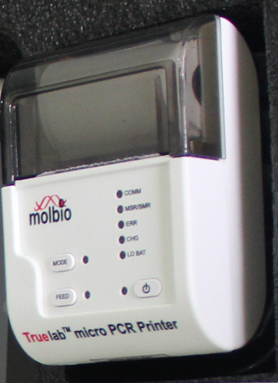
Équipement
Imprimante pour micro-PCR Truelab
Imprimante Bluetooth, imprime sans fil les résultats des tests PCR effectués avec Truelab® Uno Dx/Duo/Quattro

Slide 12
Réactifs et consommables
Il existe trois conditionnements qui comprennent les réactifs et les consommables nécessaires pour réaliser un test Truenat

Slide 13
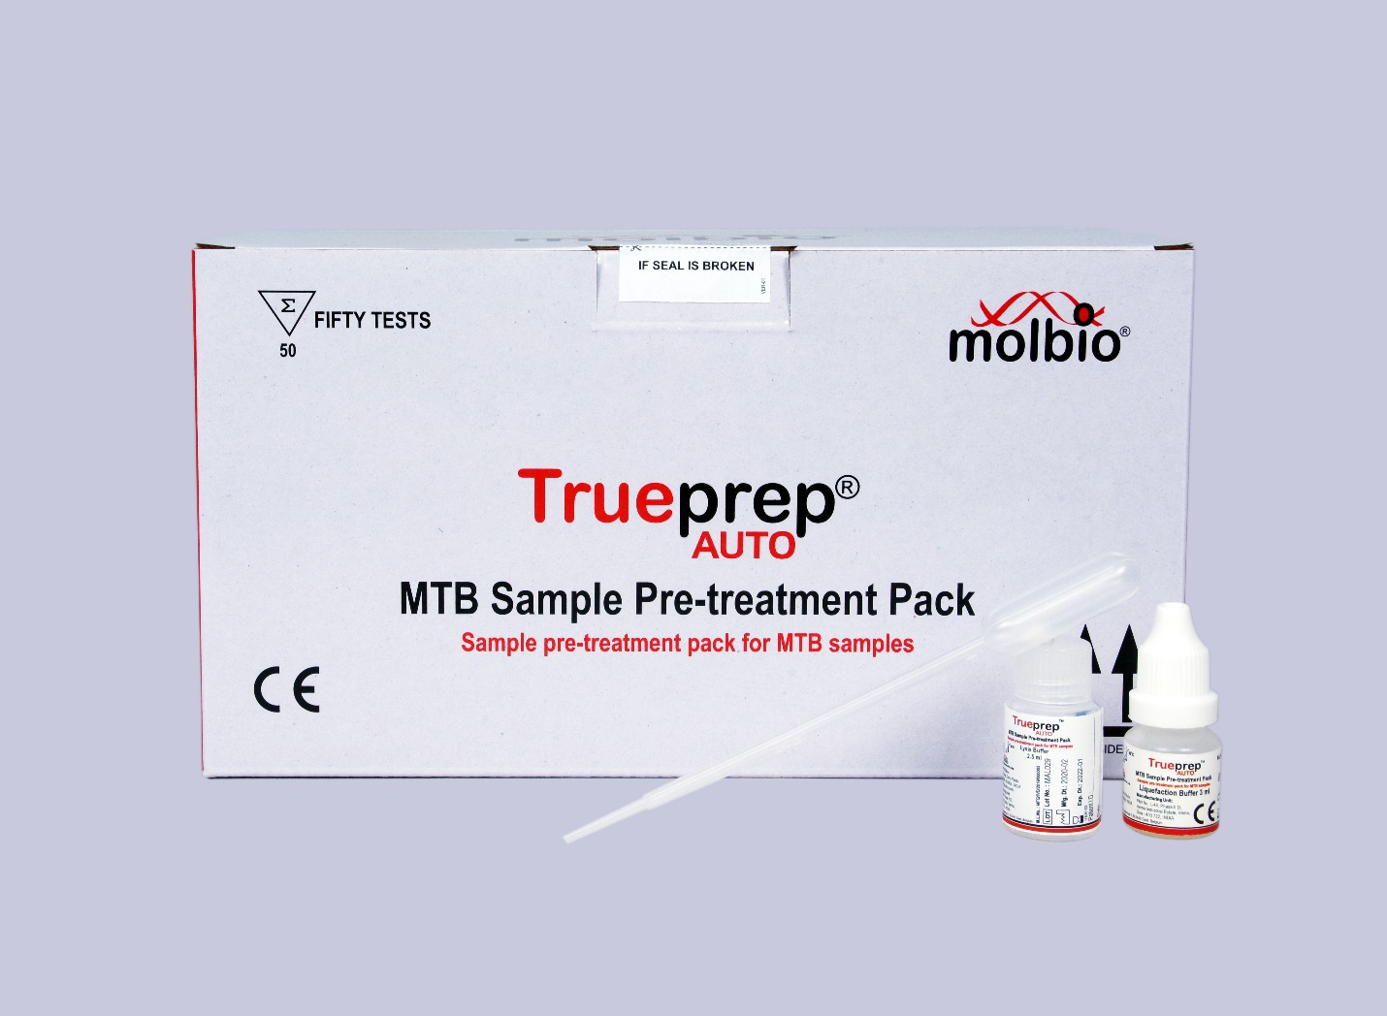
Coffret pour le prétraitement des échantillons Trueprep® AUTO MTB
Contenu :
Pipettes de transfert graduées (1 ml)
Flacon de tampon de lyse (2,5 ml de tampon)
Flacon de tampon de fluidification

Slide 14
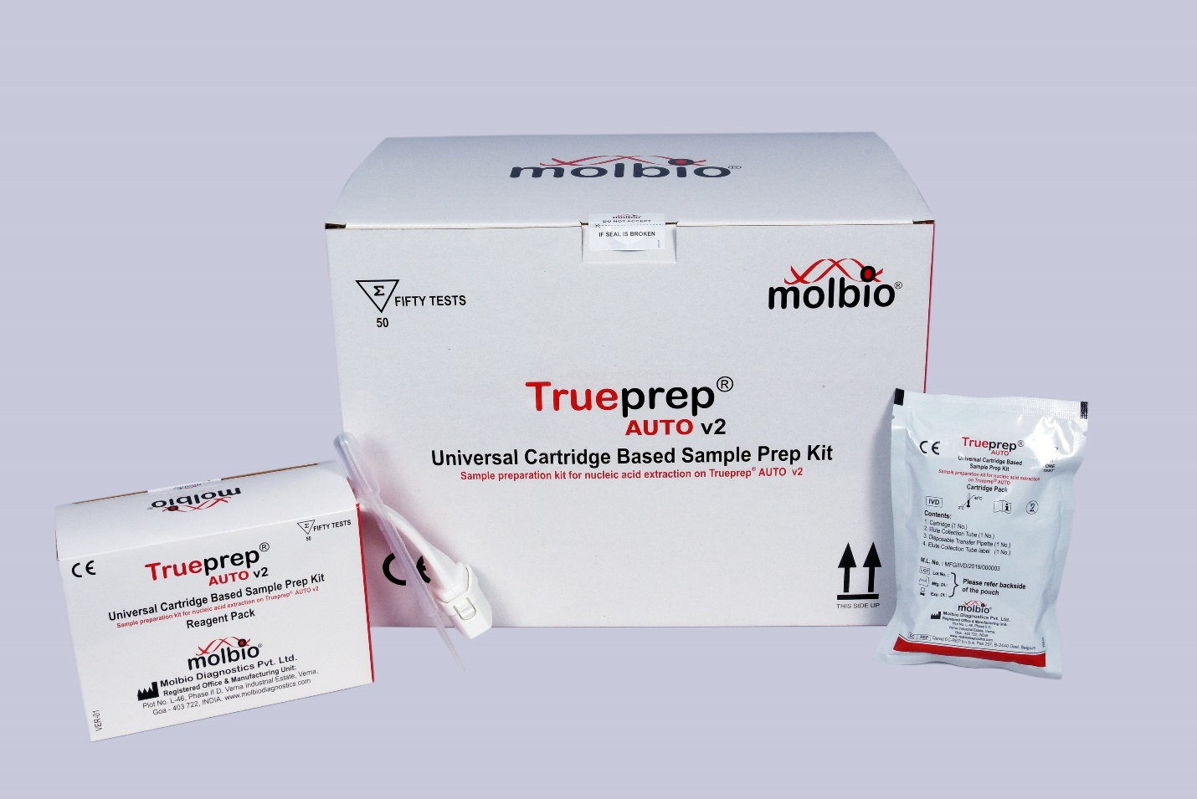
Kit de préparation des échantillons à cartouche universelle Trueprep® AUTO v2 (pour 25 ou 50 tests)
Contenu :
Coffret de réactifs
Pipettes de transfert (3 ml)
Sachet de cartouches
  Cartouche
  Tube de prélèvement de l’éluat (Elute collection tube, ECT)
  Pipette de transfert
  Étiquette pour tube ECT
Notes:
Remarque pour l’animateur :
Communiquez aux participants :
Le coffret de puces Truenat contient trois puces différentes.
Truenat MTB – pour la détection de la TB
Truenat MTB Plus – un test plus sensible pour la détection de la TB
Truenat MTB-RIF Dx – pour la détection de la résistance à la rifampicine (RIF)

Slide 15
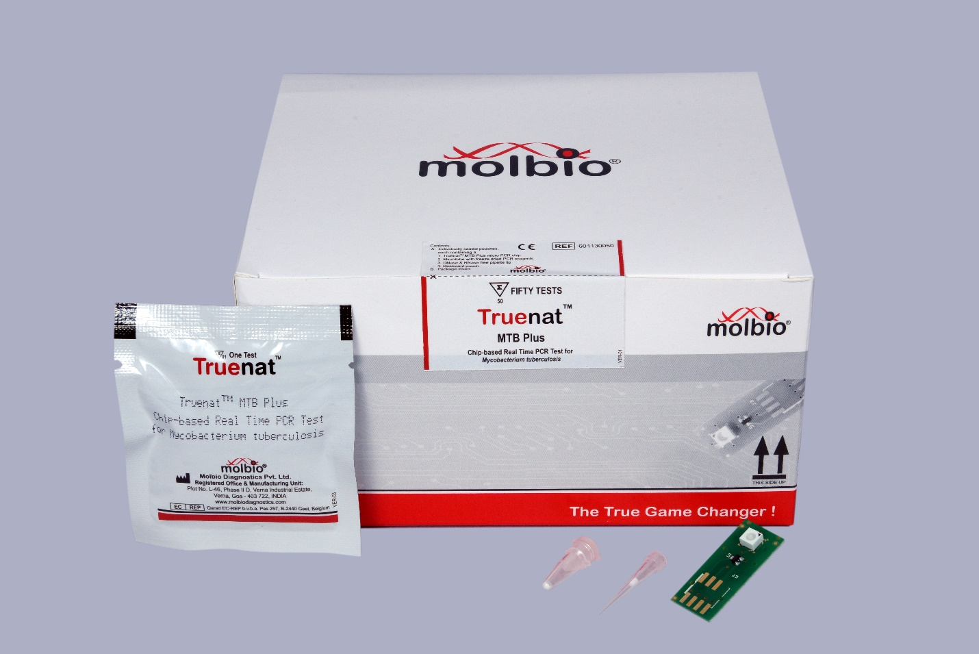
Coffret de puces Truenat (pour 5, 20 ou 50 tests)
Contenu :
Sachets de puces Truenat
Microtube contenant des réactifs lyophilisés pour la PCR
Embout de pipette avec filtre barrière
Sachet contenant un déshydratant
Rappel : Il existe trois types de puces pour le test Truenat, donc trois types différents de coffrets de puces
MTB
MTB Plus
MTB-RIF Dx
Pour la détection de la TB
Un test plus sensible pour la détection de la TB
Pour la détection des résistances à la RIF
Notes:
Rappelez aux participants : Les autres matériaux requis comprennent la micro-imprimante Truelab, la pipette de 6 μl à volume fixe Trupette, le support de microtubes Truelab, des gants, des conteneurs d’élimination des déchets et des poubelles.

Slide 16
PROCÉDURES DE TEST TRUENAT – Préparation des échantillons et extraction de l’ADN

Slide 17

Vidéo : Préparation des échantillons et extraction de l’ADN
Notes:
Remarque pour l’animateur :
Montrez aux participants la deuxième partie de la vidéo qui présente la préparation des échantillons et l’extraction de l’ADN.
De 2:18 à 8:42
https://youtu.be/ydR2I5S2v3c
Les informations contenues dans la vidéo sont identiques à celles des diapositives 18 à 21, étapes 1 à 14.

Slide 18
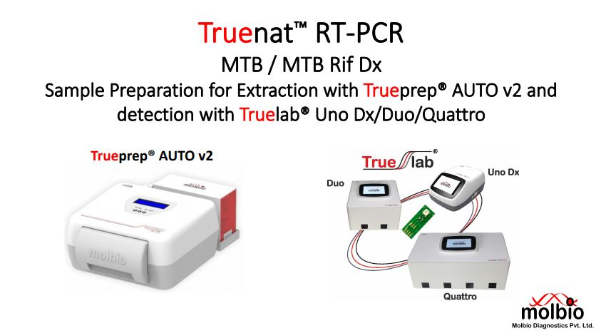
Préparation de l’échantillon et extraction de l’ADN
Coffret pour le prétraitement des échantillons Trueprep® AUTO MTB
Tampon de fluidification
Tampon de lyse
Pipette de transfert graduée à usage unique - 1 ml
Notice.
Fournitures (kit de préparation des échantillons)
Coffret de réactifs
Pipettes de transfert (3 ml)
Sachets de cartouches, contenant chacun :
  Cartouche
  Tube de prélèvement de l’éluat (Elute collection tube, ECT)
  Pipette de transfert
Équipement
Équipement

Slide 19
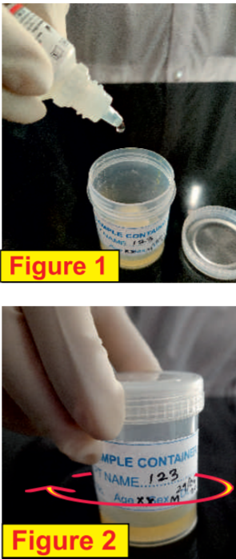
Préparation de l’échantillon et extraction de l’ADN
1
3
4
Ajoutez 2 gouttes de tampon de fluidification dans le récipient de recueil des expectorations (Figure 1)
Mettez les gants appropriés pour manipuler les échantillons
Fermez le couvercle et agitez doucement pour mélanger (Figure 2)
2
Prélevez un échantillon de 2 à 5 ml d’expectoration pulmonaire chez un adulte dans un récipient de recueil des expectorations et notez les informations du patient sur l’étiquette
5
Incubez pendant 10 minutes à température ambiante. Si l’échantillon ne peut pas être prélevé avec une pipette après 10 minutes, incubez de nouveau pendant 5 minutes en l’agitant toutes les 2 minutes

Slide 20
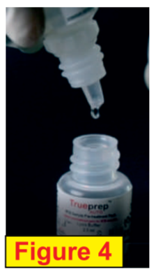
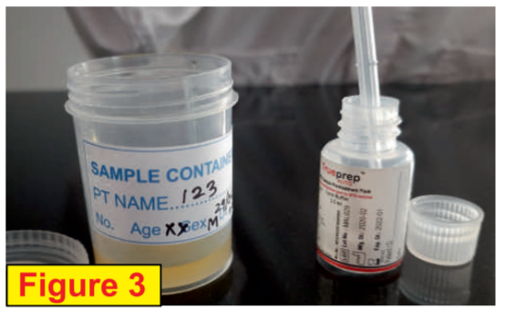
Préparation de l’échantillon et extraction de l’ADN
6
7
8
Ajoutez 2 gouttes de tampon de fluidification dans le flacon de tampon de lyse, agitez doucement pour mélanger et incubez pendant 3 à 5 minutes (Figure 4)
Transférez 0,5 ml d’échantillon d’expectoration fluidifié dans le flacon de tampon de lyse à l’aide d’une pipette de transfert de 1 ml (Figure 3).
Retirez la cartouche du sachet, étiquetez-la et placez-la sur le support de cartouche. Sortez le tube de prélèvement de l’éluat (ECT) et étiquetez-le de manière appropriée. Mettez-le de côté pour une utilisation ultérieure. Conservez la pipette de transfert de l’éluat dans le sachet pour une utilisation ultérieure.
Notes:
Rappelez aux participants qu’après la liquéfaction et la lyse (étape de prétraitement), l’échantillon peut être conservé jusqu’à une semaine à 30 °C. La liquéfaction a un but principal, diminuer la viscosité et libérer les micro-organismes de la mucine des expectorations, afin d’obtenir un échantillon homogène. Il faut donc absolument veiller à ne pas générer d’aérosols à cette étape.

Slide 21
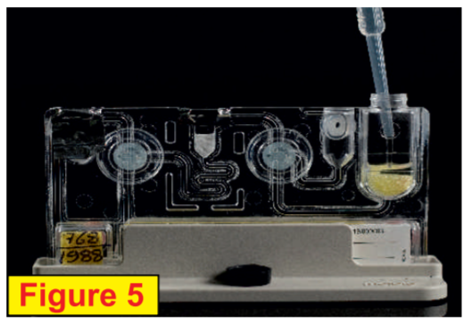
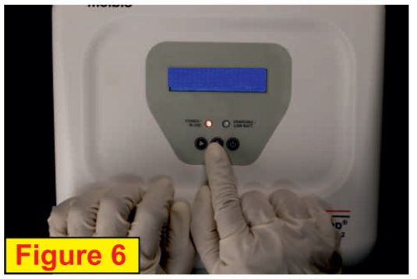
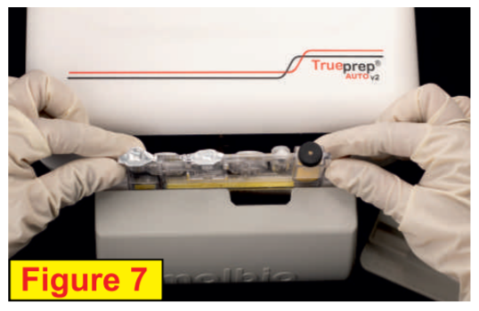
Préparation de l’échantillon et extraction de l’ADN
9
10
11
Allumez le dispositif Trueprep® AUTO v2. Appuyez sur le bouton « eject » (éjecter) pour ouvrir et sortez doucement le porte-cartouche (Figure 6).
Transférez la totalité du contenu du tube de tampon de lyse dans la chambre échantillon (bouchon noir) de la cartouche à l’aide d’une pipette de transfert de 3 ml (Figure 5)
Placez la cartouche dans le plateau dans la position indiquée (Figure 7) et poussez doucement pour fermer le porte-cartouche. Appuyer sur « start » (démarrer)

Slide 22
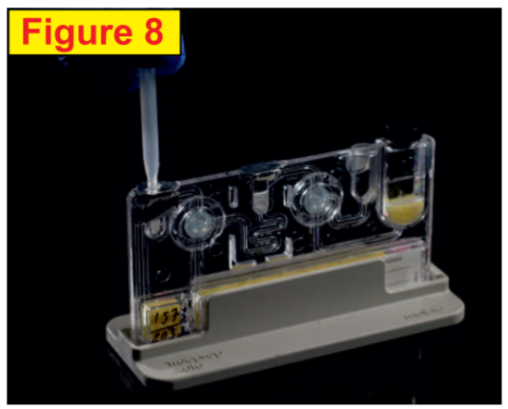
Préparation de l’échantillon et extraction de l’ADN
13
14
12
Sortez doucement le porte-cartouche, retirez la cartouche et placez-la sur le support de cartouche.
Le dispositif émettra un bip à la fin du processus d’extraction de l’ADN (20 minutes) et le porte-cartouche sera éjecté automatiquement.
Percez délicatement la chambre d’élution avec la pipette de transfert de l’éluat fournie (Figure 8) et transférez la totalité de l’éluat dans le tube ECT. Jetez la pipette de transfert et la cartouche.

Slide 23
PROCÉDURES DU TEST TRUENAT – Réalisation d’un test PCR TB

Slide 24
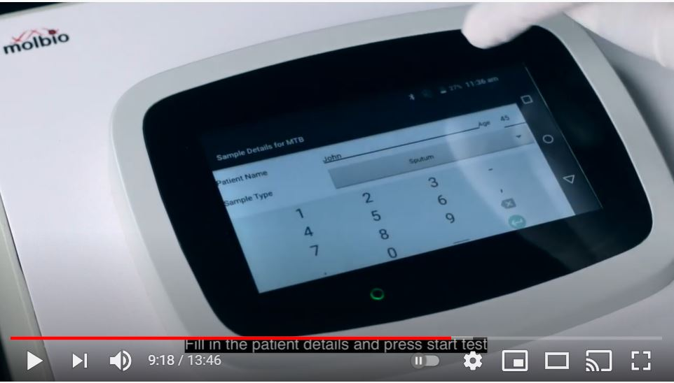
Vidéo : Réalisation d’un test PCR TB
Notes:
Remarque pour l’animateur :
Montrez aux participants la troisième partie de la vidéo qui présente la préparation des échantillons et l’extraction de l’ADN. À noter, la vidéo montre un dispositif Duo.
De 8:42 à 12:21
https://youtu.be/ydR2I5S2v3c
Les informations contenues dans la vidéo sont identiques à celles des diapositives 24 à 29, étapes 1 à 16.

Slide 25
Équipement et fournitures pour l’exécution d’un test PCR TB
Équipement
Analyseur micro PCR Truelab (Uno, Duo ou Quattro)
Fournitures (coffret de puces)
Puce Truenat MTB ou MTB Plus
Micropipette de précision Truepet de 6 µl

Slide 26
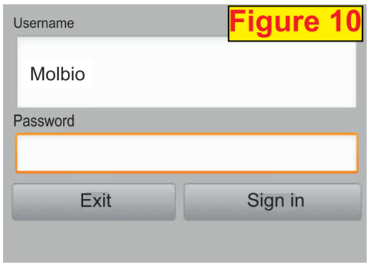
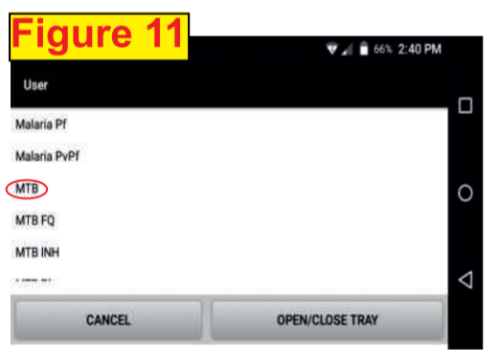
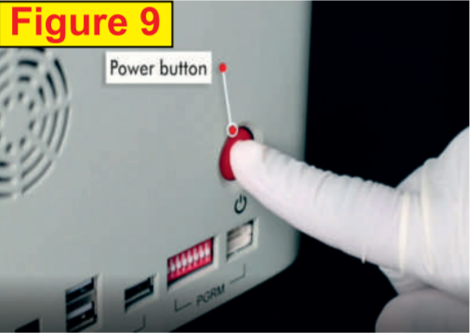
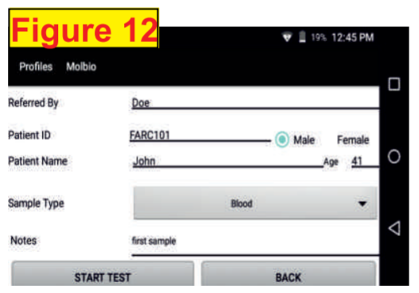
Déroulement des opérations
Réalisation d’un test PCR TB
1
2
3
Allumez l’analyseur microPCR Truelab en appuyant sur le bouton rouge situé dans le coin arrière droit pendant 2 secondes. Le voyant LED devient vert (Figure 9). Attendez 30 à 50 secondes que l’« écran de démarrage » apparaisse suivi de l’« écran d’accueil ».
Sélectionnez USER ID (ID UTILISATEUR), saisissez le mot de passe. Appuyez sur « Sign in » (Connexion) pour vous connectez (Figure 10).
Sélectionnez le profil de test « MTB » ou « MTB Plus » (Figure 11). Pour confirmer la sélection, appuyez sur « PROCEED » (Procéder) et saisissez les informations du patient (adressé par, ID du patient, sexe, nom et âge du patient) (Figure 12).

Slide 27
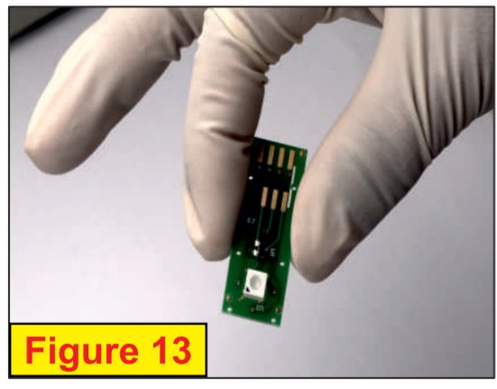
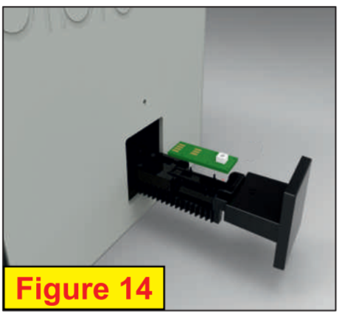
Déroulement des opérations
Réalisation d’un test PCR TB
4
6
7
Sélectionnez le type d’échantillon (expectoration).
Ouvrez un sachet de puces TRUENAT™ MTB Plus
*Sortez la poche de déshydratant orange et confirmez qu’elle est orange.
Retirez délicatement la puce (Figure 13) sans toucher la partie blanche du puits et placez-la sur le plateau porte-puce en l’alignant dans la fente prévue à cet effet (Figure 14)
5
Appuyez sur « START TEST » (démarrer le test) sur l’écran. Le plateau porte-puce s’ouvre. Le message « Please Load Sample » (veuillez charger l’échantillon) s’affiche.
(N’appuyez pas sur « YES » (Oui) avant que le chargement de la puce ne soit terminé.}

Slide 28
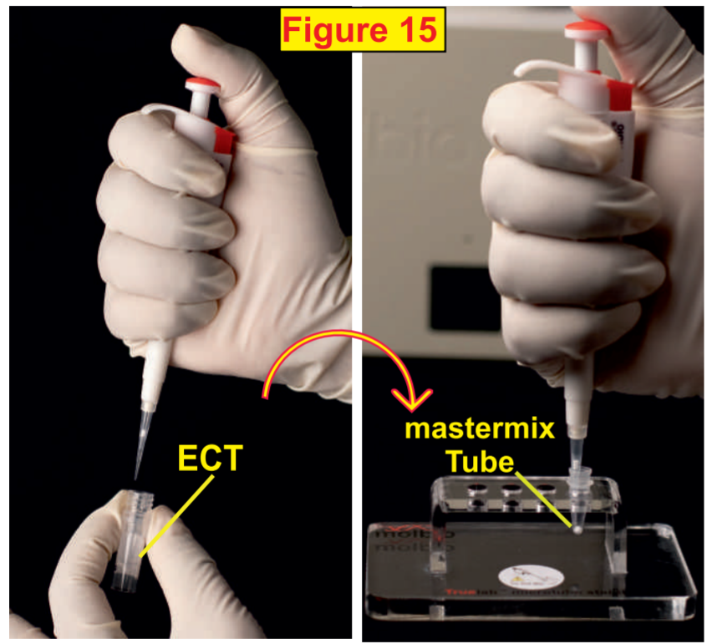
Déroulement des opérations
Réalisation d’un test PCR TB
8
9
10
Ouvrez le tube pour préparation du Mastermix, jetez le bouchon et placez le tube dans le support pour microtube.
*Vérifiez la présence d’un agglomérat (« galette ») blanc au fond du microtube.
Fixez l’embout de micropipette de 6 µl fourni dans le sachet à la pipette simple pression.
Prélevez 6 µl de l’éluat dans le tube ECT et transférez-les dans le tube pour préparation du Mastermix (Figure 15).
Notes:
* Vous voudrez voir la « galette blanche ».

Slide 29
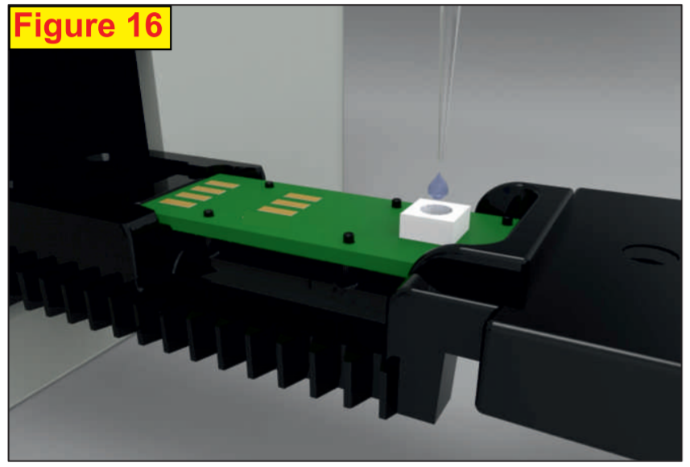
Déroulement des opérations
Réalisation d’un test PCR TB
11
12
13
Laissez le Mastermix reposer pendant 30 SECONDES pour obtenir une solution limpide.
*Ne pas mélanger en tapotant, en secouant ou en inversant la pipette.
*Ne pas jeter l’embout de la pipette.
Transférez l’éluat du tube pour préparation du Mastermix dans le puits de réaction blanc de la puce (Figure 16).
*Évitez l’écoulement accidentel de la solution limpide à l’extérieur du puits de réaction blanc.
*Jetez l’embout de pipette et le tube de préparation du Mastermix.
Cliquer sur « YES » (Oui) sur l’écran de l’appareil pour démarrer le test.
La PCR sera effectuée en 35 minutes.

Slide 30
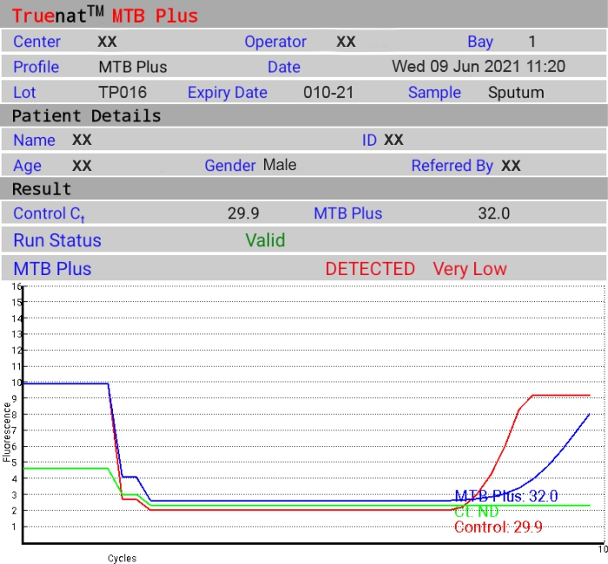
Déroulement des opérations
Réalisation d’un test PCR TB
14
15
16
Tapez sur le bouton « Open/Close Tray » (Ouvrir/Fermer le plateau) pour éjecter le plateau porte-puce et jetez la puce usagée immédiatement après la réaction.
Si une MTB est détectée (Figure 17), évaluez sur le même éluat la résistance à la RIF à l’aide de la puce Truenat MTB RIF Dx comme test de suivi. La durée du test est d’environ 55 minutes.
Facultatif : appuyez sur « Print » (Imprimer) pour imprimer la page de résultats à l’aide de l’imprimante microPCR Truelab®.
Notes:
Rappeler aux participants : il est possible de réfrigérer l’éluat au cas où le test devrait être répété ou il faudrait exécuter le test Truenat MTB/RIF. Une fois les étapes d’extraction et d’amplification achevées, conservez tout éluat restant dans le tube ECT à -20 °C.

Slide 31
PROCÉDURES DU TEST TRUENAT – Réalisation d’un test de résistance à la RIF

Slide 32
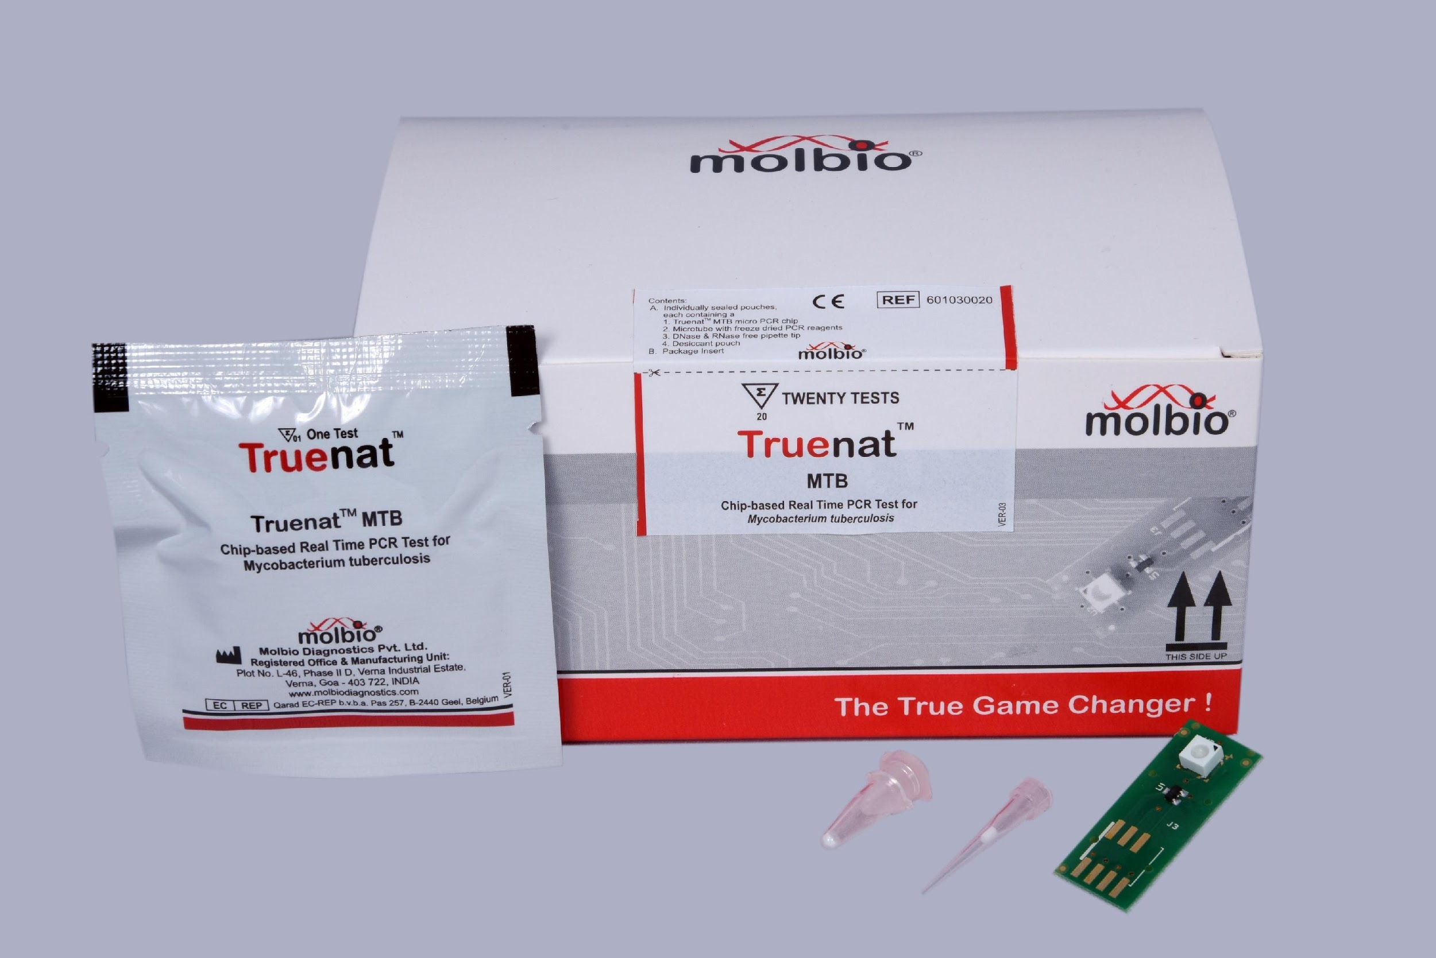
Réalisation d’un test de résistance à la RIF - Équipement
Équipement
Fournitures (coffret de puces)
Analyseur micro PCR Truelab (Uno, Duo ou Quattro)
Puce Truenat MTB-RIF Dx
Micropipette de précision Truepet de 6 µl

Slide 33
Déroulement des opérations
Réalisation d’un test de résistance à la RIF
Si une MTB est détectée dans un échantillon, vous devez réaliser un test de résistance à la RIF.
Une partie du même éluat d’ADN peut être utilisée pour évaluer la résistance à la RIF à l’aide d’une puce Truenat MTB-RIF Dx.
Retournez à l’étape 3 du processus de test PCR TB et recommencez pour évaluer la résistance à la RIF
  Sélectionnez « MTB RIF » comme type de test dans l’analyseur micro PCR Truelab.
Le test de résistance à la RIF dure 60 minutes de plus

Slide 34

Activité : Entraînons-nous
Formation d’un binôme
L’un s’exerce sur l’équipement
L’autre observe et aide
#
Notes:
Remarque pour l’animateur :
Cette activité aura lieu si l’équipement adéquat est disponible. L’animateur demandera aux élèves de former des groupes de 2. Ensuite, l’animateur les préviendra qu’une personne devra s’entraîner sur l’équipement et effectuer les étapes qu’elle vient d’apprendre sans utiliser les documents. L’animateur expliquera que l’autre personne devra observer ce que fait l’élève qui s’exerce tout en suivant les documents expliquant les étapes. L’élève observateur devra également aider et rappeler à la personne les étapes à suivre si nécessaire. Une fois l’exercice terminé, les élèves devront échanger leurs places et recommencer.
Si l’équipement n’est pas disponible :
si l’équipement n’est pas disponible, préparez-vous à séparer et à imprimer toutes les étapes du processus. Attribuez un partenaire à chaque participant et demandez-leur de mettre les étapes dans le bon ordre à tour de rôle.

Slide 35
GESTION DES DÉCHETS

Slide 36
Gestion des déchets
Les tests Truenat génèrent une quantité importante de déchets plastiques
Éliminez ou incinérez conformément aux directives nationales
Décontaminez les échantillons et les consommables avant de les jeter

Slide 37
Remarques sur les procédures Truenat – Élimination des déchets
Les objets suivants doivent être désinfectés dans une solution d’hypochlorite de sodium à 1 % fraîchement préparée et traités comme des déchets plastiques :
  Tubes de milieux de transport
  Tubes de tampon de lyse
  Pipettes de transfert (1 ml et 3 ml)
  Cartouches
  Microtubes
  Pipettes de transfert d’éluat
  Micropuces
  Les gants (même s’ils sont décontaminés) doivent également
  être éliminés comme des déchets dangereux
Code couleur d’élimination des déchets :
ROUGE

Slide 38
Remarques sur les procédures Truenat – Élimination des déchets
Les équipement de protection individuelle (EPI) fabriqués à partir de matériaux en fibres ou d’autres matériaux, à l’exception du plastique jetable, doivent être éliminés comme des déchets infectieux, notamment :
  Masques
  Blouses
  Charlottes
Code couleur d’élimination des déchets :
JAUNE

Slide 39
Remarques sur les procédures Truenat – Élimination des déchets
Les autres objets doivent être éliminés comme des déchets généraux, notamment :
  Sachets de cartouches
  Sachets de puces
  Emballage des pipettes de transfert
  Sachets de déshydratant
  Pochettes
Code couleur d’élimination des déchets :
NOIR

Slide 40
ERREURS ET DÉPANNAGE

Slide 41
Erreurs et dépannage
Molbio a créé un document concernant le dépannage, les alertes et les erreurs pour Trueprep et Truelab (inclus)
Les machines Truenat vous avertiront en cas de dysfonctionnement matériel ou d’erreurs rencontrées lors de la réalisation d’un test
Le dispositif Truelab enregistre automatiquement les données dans le système chaque fois qu’il rencontre une erreur.
  Les utilisateurs peuvent générer un fichier d’historique à envoyer à Molbio pour aider à résoudre les erreurs – les instructions se trouvent dans le guide de l’utilisateur
  Si un test est en cours lorsque l’erreur se produit, vous devez créer le fichier d’historique avant de commencer le test suivant.

Slide 42
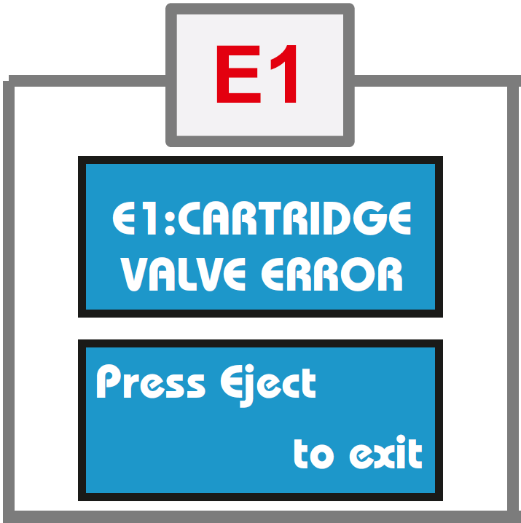
Messages d’erreur pour Trueprep
Erreur 1 : Erreur Valve de la cartouche (Cartridge Valve Error)
Signification : la valve de la cartouche est endommagée
Solution : recommencez. Traitez le reste de l’échantillon dans le tampon de lyse et chargez-le dans une nouvelle cartouche.
Notes:
Remarque pour l’animateur :
Distribuez l’affiche « Dépannage, alertes et erreurs » aux participants et parcourez-la ensemble.

Slide 43
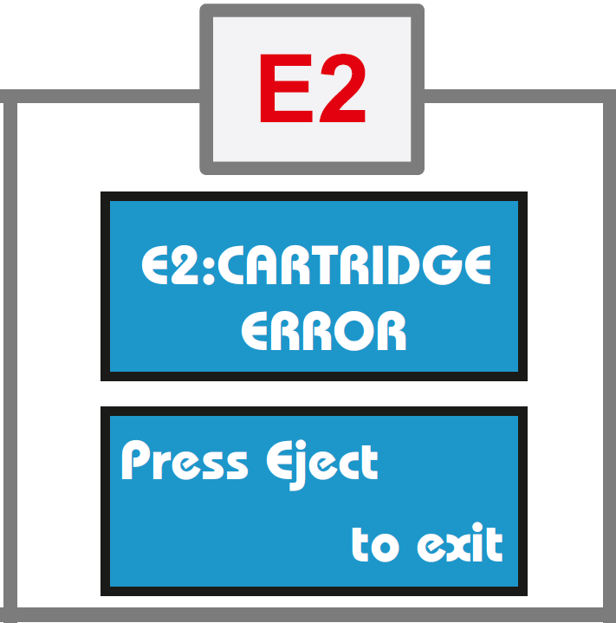
Messages d’erreur pour Trueprep
Erreur 2 : Erreur Cartouche (Cartridge Error)
Signification : erreur de chute de pression
Solution : recommencez. Traitez le reste de l’échantillon dans le tampon de lyse et chargez-le dans une nouvelle cartouche.

Slide 44
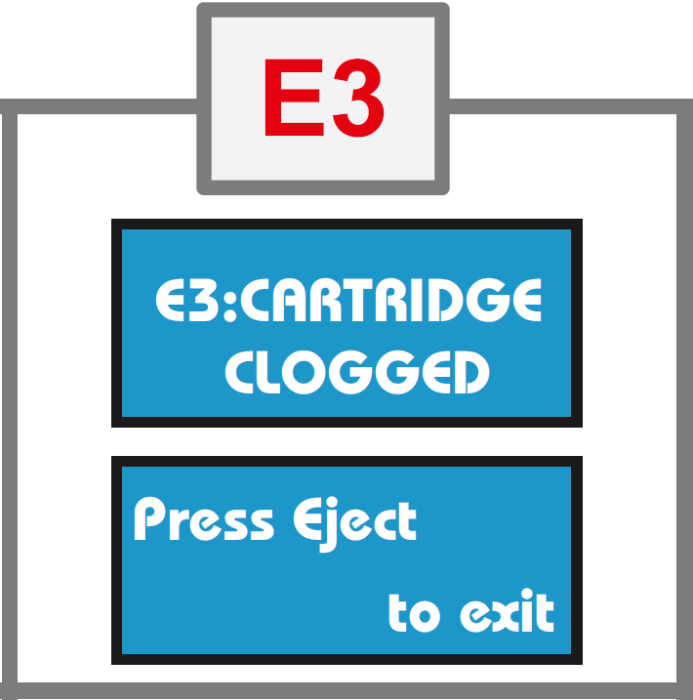
Messages d’erreur pour Trueprep
Erreur 3 : Cartouche bouchée (Cartridge Clogged)
Signification : L’échantillon est trop visqueux
Solution : Assurez-vous que l’échantillon est fluidifié et peut être prélevé avec une pipette. Recommencez l’extraction avec une nouvelle cartouche/demandez un nouvel échantillon.

Slide 45
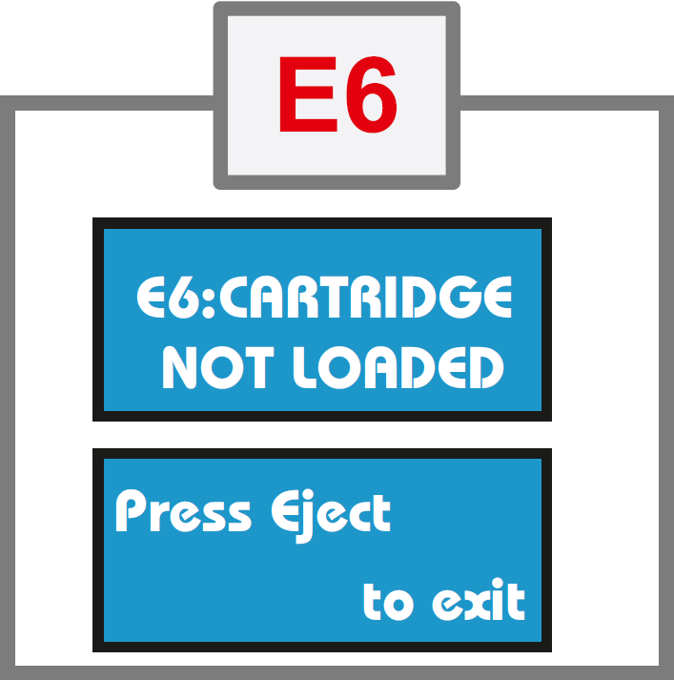
Messages d’erreur pour Trueprep
Erreur 6 : Cartouche non chargée (Cartridge not Loaded)
Signification : cartouche non détectée
Solution : Assurez-vous que la cartouche est correctement chargée dans le bon sens
Notes:
Les erreurs E4 et E5 n’existent pas pour Trueprep

Slide 46
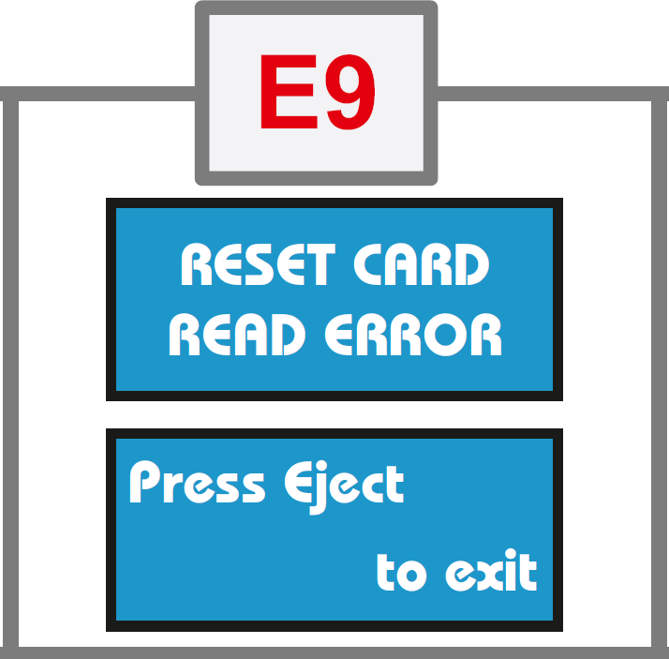
Messages d’erreur pour Trueprep
Erreur 9 : Erreur Carte de réinitialisation (Reset Card Error)
Signification : problème avec la carte de réinitialisation ou le lecteur de QR code
Solution : Contacter l’assistance Molbio
Notes:
Les erreurs E7 et E8 n’existent pas pour Trueprep.

Slide 47
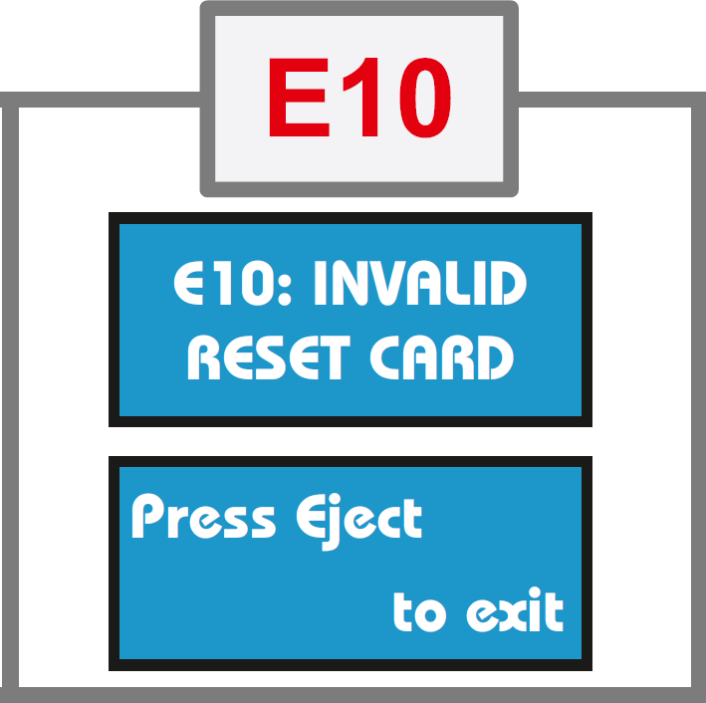
Messages d’erreur pour Trueprep
Erreur 10 : Carte de réinitialisation non valide (Invalid Reset Card)
Signification : problème avec la carte de réinitialisation ou le lecteur de QR code
Solution : Contacter l’assistance Molbio

Slide 48
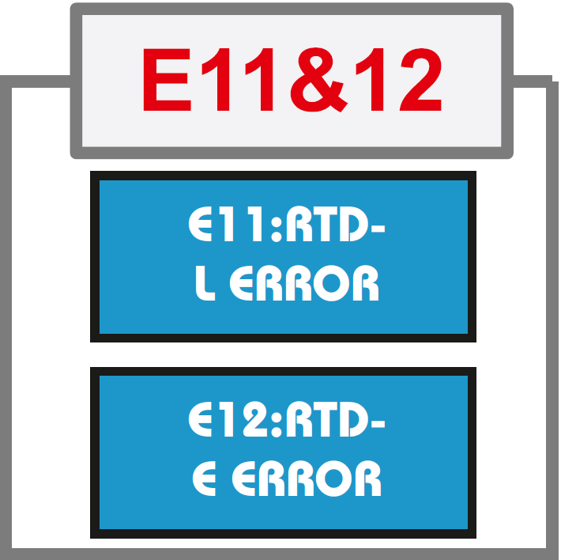
Messages d’erreur pour Trueprep
Erreur 11 : Erreur RTD-L
Signification : les plaques chauffantes du dispositif ne fonctionnent pas
Solution : Contacter l’assistance Molbio
Erreur 12 : Erreur RTD-E
Signification : les plaques chauffantes du dispositif ne fonctionnent pas
Solution : Contacter l’assistance Molbio

Slide 49
Messages d’erreur de Truelab
Erreur 1 : Erreur du cycle de température
Erreur 2 : Test arrêté manuellement
Erreur 3 : Profil optique incorrect
Erreur 4 : Erreur d’exécution
Erreur 5 : Erreur de vérification de la sonde
Solution : Recommencez le test en utilisant une nouvelle puce et rechargez l’éluat en appuyant sur le bouton « Repeat » (Répéter). Suivez les conseils d’utilisation pour charger correctement l’éluat dans le puits de réaction blanc de la puce. Contactez l’équipe d’assistance de Molbio si le problème persiste.
Notes:
Remarque pour l’animateur :
Distribuez l’affiche « Dépannage, alertes et erreurs » aux participants et parcourez-la ensemble.

Slide 50
Messages d’erreur de Truelab
INVALID (NON VALIDE)
Signification : le contrôle interne n’a pas été amplifié dans la PCR ou l’extraction de l’échantillon n’est pas correcte.
Solution : Si le résultat du test est invalide, traitez à nouveau l’échantillon et refaites le test sur l’éluat à l’aide d’une autre puce. Si le résultat est toujours invalide, demandez un nouvel échantillon et répétez le test. Si le problème persiste, contactez l’équipe d’assistance Molbio.
Notes:
Remarque pour l’animateur :
Distribuez l’affiche « Dépannage, alertes et erreurs » aux participants et parcourez-la ensemble.

Slide 51
Messages d’alerte de Truelab
Unable to read chip information (Impossible de lire les informations sur la puce)
Signification : l’analyseur n’a pas pu lire la mémoire de la puce.
Solution : vérifiez si la puce a été correctement chargée dans le plateau.
Retirez la puce et sélectionnez à nouveau le profil sur l’écran du statut et répétez les étapes.
Si un message réapparaît, chargez une nouvelle puce et rechargez de nouveau l’éluat.
Notes:
Remarque pour l’animateur :
Distribuez l’affiche « Dépannage, alertes et erreurs » aux participants et parcourez-la ensemble.

Slide 52
Messages d’alerte de Truelab
Could not initialize. Please try again. (Impossible d’initialiser. Veuillez réessayer.)
Signification : le système n’a pas pu établir de connexion interne.
Solution : réessayez d’effectuer le test en utilisant une nouvelle puce et en rechargeant à nouveau l’éluat.
Notes:
Remarque pour l’animateur :
Distribuez l’affiche « Dépannage, alertes et erreurs » aux participants et parcourez-la ensemble.

Slide 53
Messages d’alerte de Truelab
Chip is already used (La puce a déjà été utilisée)
La puce chargée est périmée
Signification : l’utilisateur a chargé une puce usagée ou une puce périmée dans le plateau.
Solution : utilisez une nouvelle puce et rechargez l’éluat.
Notes:
Remarque pour l’animateur :
Distribuez l’affiche « Dépannage, alertes et erreurs » aux participants et parcourez-la ensemble.

Slide 54
Activité : Corrigez l’erreur
#
Notes:
Remarque pour l’animateur :
Cette diapositive sera une activité permettant aux élèves de mettre en pratique ce qu’ils viennent d’apprendre. Les différents points n’apparaîtront pas à l’écran pour commencer. L’animateur montrera de courts scénarios et demandera aux participants de définir comment corriger un message d’erreur par le biais d’une discussion de groupe. Une fois que le groupe sera parvenu à un consensus sur le scénario 1, l’animateur affichera ensuite la première réponse/le premier point sur l’écran. Le même processus sera effectué pour chacun des scénarios et des points restants.

Slide 55
EXIGENCES EN MATIÈRE D’INFRASTRUCTURE

Slide 56

Alimentation électrique
L’équipement fonctionne sur batterie pendant 8 heures au maximum
Alimentation électrique ou solaire requise pour recharger
L’alimentation électrique permet de charger et de procéder à un test en même temps
Les dispositifs peuvent fonctionner sur la plage de 100 à 240 volts
Une alimentation électrique peut être nécessaire pour refroidir les salles de stockage dans les zones où la température est supérieure à 30 °C
Les puces peuvent être conservées à une température maximale de 45 °C pendant 1 mois au maximum et à une température maximale de 40 °C pendant 6 mois
Notes:
Remarque pour l’animateur :
Échange avec les participants
Alimentation électrique
Les dispositifs peuvent fonctionner sur la plage de 100 à 240 volts
Aucune stabilisation supplémentaire de la tension n’est requise dans des cas d’instabilités ou de faible tension.
Une alimentation électrique peut être nécessaire pour refroidir les salles de stockage dans les zones où la température est supérieure à 30 °C
Pour un stockage correct des puces utilisées pour le test
Pour réfrigérer les échantillons d’expectorations

Slide 57

Alimentation solaire (en option)
Panneau : 150 watts. Dimensions (L x l x H) : 1 490 x 665 x 35 mm
Batterie : 12V 18Ah Acide-plomb
Contrôleur de charge solaire + convertisseur CC/CC (12V vers 170V, 100 watts)
Contrôleur et convertisseur disponibles auprès de Molbio ; panneau, batterie et installation fournis localement

Slide 58



Aménagement de la salle
Les instruments Trueprep et Truelab doivent être installés sur une surface plane et stable
Dimensions minimales de la surface : 1,2 m x 0,6 m
À installer à distance d’instruments qui provoquent des vibrations ou des interférences électromagnétiques
À installer à distance de machines qui génèrent ou dégagent de la chaleur et à l’abri de la lumière directe du soleil
Trois prises électriques correctement reliées à la terre sont recommandées pour faire fonctionner ou charger les instruments en même temps

Slide 59
Température ambiante
Équipement | Condition ambiante
Dispositif Trueprep® AUTO v2 et analyseurs Truelab | Température : 15 °C à 40 °C
Puces | La température de conservation peut atteindre 45 °C pendant un mois au maximum ; 40 °C pendant six mois au maximum ; et conservation pendant 2 ans au maximum à 30 °C
Coffrets de réactifs | Température de conservation : 2 °C à 40 °C pendant 2 ans

Slide 60

Poussière
L’analyseur de microPCR en temps réel Truelab® ne nécessite pas d’entrée d’air pour assurer le processus de PCR, de sorte que l’utilisation de Truenat ne sera pas compromise dans des environnements poussiéreux.
Le fabricant recommande d’installer les instruments dans un environnement exempt de poussière lorsque cela est possible.

Slide 61


Biosécurité
Les tests Truenat TB exigent les mêmes précautions de biosécurité que la microscopie, les tests MTB MTB/RIF ou TB-LAMP
Prendre des précautions standard lors de la manipulation des échantillons d’expectorations

Slide 62


Sécurité
Les équipements doivent être conservés dans un endroit sûr et fermant à clé
L’équipement peut être transporté dans le boîtier portable de la station de travail de PCR en temps réel Truelab

Slide 63
Maintenance préventive
Maintenance quotidienne
Nettoyer la zone de travail
Jeter les puces et les cartouches utilisées
Maintenance mensuelle
Désinfecter les surfaces des instruments
Nettoyer les compartiments Truelab
Étalonnage de la température
Vérification de la pipette fixe de 6 µl
Si besoin
Protocole de rinçage de l’instrument Trueprep
Remplacement du plateau de déversement ou du plateau de guidage à mouvement linéaire
Remplacement du verre de l’élément coulissant - indiquer le compartiment
Un exemple de journal de maintenance préventive se trouve dans l’annexe 4 du Guide de mise en œuvre de Truenat
Notes:
Une maintenance préventive minimale est nécessaire pour les équipements Truelab et Trueprep.

Slide 64
ACTIVITÉ – MAINTENANCE PRÉVENTIVE
Comment effectueriez-vous la maintenance préventive quotidienne, mensuelle et si nécessaire lorsque vous effectuez des tests avec une plate-forme Truelab ?
Notes:
Maintenance quotidienne
Nettoyer la zone de travail
Jeter les puces et les cartouches utilisées
Maintenance mensuelle
Désinfecter les surfaces des instruments
Nettoyer les compartiments Truelab
Étalonnage de la température
Vérification de la pipette fixe de 6 µl
Si besoin
Protocole de rinçage de l’instrument Trueprep
Remplacement du plateau de déversement ou du plateau de guidage à mouvement linéaire
Remplacement du verre de l’élément coulissant - indiquer le compartiment

Slide 65
ENREGISTREMENT DES ACTIVITÉS DES TESTS

Slide 66
Enregistrement des activités des tests
Peut être nécessaire pour réviser les formulaires de demande d’analyse (demande d’examen d’échantillon) pour Truenat
Il peut également être nécessaire de modifier les registres de laboratoire et cliniques pour enregistrer les résultats des tests Truenat
  Les formulaires et les registres utilisés pour le test Xpert MTB/RIF peuvent être adaptés pour être utilisés avec les tests Truenat TB.
    Les tests Truenat génèrent le même type d’informations que le test Xpert (p. ex., MTB détecté ou non détecté)

Slide 67
Enregistrement des activités des tests
**Si des formulaires de demande d’analyses de laboratoire et des registres, des journaux de rejet ou d’autres formulaires d’enregistrement ont déjà été développés, il s’agit d’un espace réservé pour donner des explications

Slide 68
GARANTIE

Slide 69
CONDITION DE GARANTIE
Pour activer la garantie, le client doit remplir et signer le rapport d'installation et le certificat de garantie et renvoyer le bordereau à Molbio Diagnostics Private Limited
Molbio Diagnostics Private Limited garantit que tous ses instruments sont exempts de défauts de fabrication ou d'erreurs.
Molbio s'engage à réparer ou à remplacer gratuitement les pièces qui présentent des défauts de fabrication.
Les réparations et interventions effectuées pendant la période de garantie ne prolongent ni ne renouvellent la période de garantie.
Les réparations de l'instrument seront effectuées sur place (sauf en cas de réparations majeures où les instruments devront être expédiés au siège social de Molbio ou sur le site du partenaire national) par les seuls ingénieurs autorisés de Molbio/représentants du partenaire national.
Dans le cas où Molbio n'est pas en mesure de réparer les instruments sur place, elle se réserve le droit de rappeler l'instrument pour réparation au siège social/chez le partenaire national si un problème majeur/fréquent a été observé sur l'instrument.

Slide 70
RÉSILIATION DE LA GARANTIE
La garantie prend fin à la fin de la période de garantie et également dans les cas suivants :
Lorsque des tentatives de réparation ou de modification ont été effectuées par une personne non autorisée et/ou avec des pièces de rechange qui ne sont pas d'origine.
Le numéro de série du produit a été modifié, que ce soit sur le certificat ou sur l'instrument.
L'instrument est transféré vers un nouveau site sans suivre les processus appropriés selon la qualification d’installation (QI)/la qualification opérationnelle (QO)/la qualification de performance (QP) ou l'approbation écrite préalable de Molbio Diagnostics Private Limited ou des partenaires nationaux de Molbio
  Afin de transférer un instrument vers un nouveau site sans résilier la garantie, contactez Molbio/les partenaires locaux de Molbio pour les informer et bénéficier de leur assistance. Molbio/les partenaires locaux de Molbio vous demanderont de confirmer que le nouveau site sera conforme aux exigences de pré-installation (voir diapositive suivante). Les conditions préalables à l'installation devront être vérifiées à nouveau une fois que le transfert aura eu lieu.
  Ce point concernant le transfert vers un nouvel emplacement ne s'applique pas à une situation où un utilisateur final a initialement installé les instruments dans un véhicule mobile qui se déplace d'un endroit à l'autre, et où les instruments restent installés sur le même plan de travail dans le véhicule mobile

Slide 71
EXIGENCES DE PRÉ-INSTALLATION
Vérifiez les paramètres suivants en fonction de l'emplacement de l'installation :
Le poste de travail doit être placé sur le poste/table/plan de travail en position verticale sur une surface plane et sèche.
Le site d'installation doit être éloigné de la lumière directe du soleil ou de tout appareil rayonnant ou chauffant.
La zone d'installation doit être exempte d'appareils susceptibles de provoquer des vibrations ou des interférences électromagnétiques.
Le site d'installation doit être exempt de toute atmosphère de liquides, vapeurs et gaz potentiellement explosifs.
La température de la pièce doit être comprise entre 15 ºC et 40 ºC.
L'humidité relative (HR) doit être comprise entre 10 % et 80 % (sans condensation).
L'alimentation électrique minimale requise est de 100 à 240 V/5Amps CA pour tous les appareils car les adaptateurs CA à CC qui sont fournis avec l'appareil pour charger une batterie intégrée peuvent fonctionner.
Vérifiez la tension de mise à la terre qui doit être inférieure à 5 V
Les dimensions de nos appareils sont les suivantes :
  Trueprep Autov2 : 215 mm x 235 mm x 115 mm
  Truelab Quattro : 400 mm x 242 mm x 159 mm
  Truelab Duo : 240 mm x 242 mm x 159 mm
  Truelab UnoDX : 248 mm x 185 mm x 112 mm
L'espace requis pour la table doit tenir compte des autres accessoires tels que le support pour microtubes, le support pour cartouches, l'imprimante thermique (petit format) et le support pour micropipettes (6 ul). Dimensions minimales de la table :
  Poste de travail Truelab Duo avec accessoires : 118 cm x 60 cm
  Poste de travail Truelab Quattro avec accessoires : 148 cm x 60 cm

Slide 72
AUTRES INFORMATIONS SUR LA GARANTIE
Validité et durée :
Cette garantie ne sera considérée comme valable qu'à la condition que ce certificat soit accompagné du rapport d'installation.
La garantie est valable pour une période de 12 mois à compter de la date d’installation réussie ou de 14 mois à compter de la date de facturation, selon la première éventualité.
Les dommages et défauts suivants ne sont pas couverts par la présente garantie :
Dommages découlant et/ou provenant d'un circuit électrique insuffisant ou inadéquat ou de la zone où l'instrument est installé et utilisé.
Pannes dues à une négligence, une imprudence, un manque d’expertise et en tout état de cause dus à un manque de compétence ou à tout degré de négligence de la part de l’opérateur.
Dommages, défauts et pannes découlant d'événements imprévus, d'accidents pendant le transport par l'acheteur, en raison d'un CAS DE FORCE MAJEURE et dans tous les cas, en raison d'une situation qui ne peut en aucun cas être attribuée à des défauts de fabrication et/ou de matériel.
Molbio décline toute responsabilité en cas de dommages directs ou indirects causés aux personnes ou aux matériels par l'utilisation de l'instrument.

Slide 73
RÉSUMÉ
Le test Truenat est un test de réaction en chaîne par polymérase (PCR) en temps réel basé sur des puces qui implique quatre étapes :
  Fluidification d’un échantillon d’expectorations
  Extraction de l’ADN à partir de l’échantillon
  Amplification de l’ADN extrait
  Analyse de l’ADN amplifié
Trois équipements sont utilisés pour Truenat :
  Trueprep
  Truelab (Uno, Duo ou Quattro)
  Imprimante microPCR optionnelle
Les procédures d’utilisation de Truenat sont résumées dans un aide-mémoire facile à suivre
Les équipements Truenat nécessitent une infrastructure minimale et une maintenance préventive minimale

Slide 74
Contrôle des connaissances – Question 1
1. Il existe conditionnements qui comprennent les réactifs et les consommables nécessaires pour réaliser un test Truenat. Quels sont-ils ?
Notes:
Réponse : 3

Slide 75
Contrôle des connaissances – Question 2
2. Quelles sont les trois versions de l’analyseur de micro-PCR en temps réel Truelab ? Quelle est la différence entre eux ?
Notes:
Réponse : uno, duo et quattro

Slide 76
Contrôle des connaissances – Question 3
3. Quelles sont les exigences de maintenance mensuelle pour les équipements Truelab et Trueprep ?
Notes:
Réponse :
Désinfecter les surfaces des instruments
Nettoyer les compartiments Truelab
Étalonnage de la température
Vérification de la pipette fixe de 6 µl

